Slide 1
MEDUSA BHM Kirkenes, 14.juni 2022
Hanne Waaberg
Leder av BHM-gruppe i nasjonalt forvaltningsråd for Medusa

Slide 2
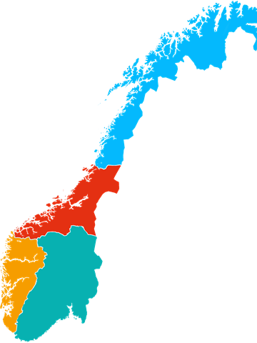
Nye innføringer
Helse Nord
Nordlandssykehuset: ?
Status mai 2022
(HF i grønn bakgrunn er på nasjonal Medusa)
Hammerfest
Finnmarkssykehuset (Kirkenes)
Universitetssykehuset Nord-Norge
Helgelandssykehuset
Helse Midt
Helse Møre og Romsdal
St. Olavs Hospital
Helse Nord-Trøndelag
Helse Sør-Øst
OUS BHM: Høsten 2022
Telemark: Høsten 2022
Sørlandet: Høsten 2022
Vestre viken
Helse Vest
Østfold BHM
Akershus universitetssykehus
Oslo universitetssykehus (MTA)
Sykehuset i Vestfold
Sykehuset Innlandet
Helse Bergen
Helse Fonna
Helse Stavanger
Helse Førde

Slide 3
Medusa – et nasjonalt prosjekt
Dele data
Dra nytte av hverandres erfaringer og informasjon
Felles rapportering på likt grunnlag
Erfaringsgrunnlag før anskaffelser
Heve alle MTA/BHM til samme høye kvalitet
Felles forvaltning
Heve kvalitetsnivået
Øke pasientsikkerheten
Økonomisk gevinst

Slide 4
Nytt system – nye muligheter
Innføring av alle nye løsninger medfører arbeid, endringer og mulig misnøye
Forrige løsning var tilpasset lokal bruk gjennom en årrekke. Det er naturlig at en del tilpasning og funksjonalitet forsvinner ved overgang til Medusa (som er en hyllevare)
Nytt system skal gjøre ting bedre
Hvordan få til dette i praksis?

Slide 5
Organisering Medusa
SES
Systemeierstyret
Nasjonalt
FVR
Forvaltningsrådet
HN
Regionalt FVR
HMN
Regionalt FVR
HV
Regionalt FVR
HSØ
Regionalt FVR
Regionalt
Lokal gruppe / superbruker
Lokal gruppe / superbruker
Lokal gruppe / superbruker
Lokal gruppe / superbruker
Lokalt

Slide 6
Nasjonalt forvaltningsråd
NKKN
Leverandør kontakt
Behandle NKKN-søknader
Teknisk løsning
Kodeverk
Videreutvikling
Behandling og oppfølging av innmeldte saker
Diskutere løsninger
Status på nye innføringer
Arbeids-grupper
Bruker- støtte
Innovasjon og endringer
Nasjonale veiledere
Bistand ved nye innføringer
Foreslå mønsterpraksis
Råd og tips om Medusa
Kartlegge og spesifisere felles behov
Gruppere og prioritere
Nye versjoner
Infor-
masjon
BHM
Koordinere testing
Planlegge utrullinger
Konfigurasjonskontroll
Rapportering og deling av data
Dokumentasjon
Medusaforvaltning.no, e-post lister Nyhetsbrev
Brukerforum på nett
BHM
BHM
BHM

Slide 7
Innspill fra brukere
Ting har blitt enklere og mer oversiktlig med Medusa.
Vanskelig å finne tid i arbeidsdagen til å utforskede muligheter som er i Medusa. Skulle gjerne hatt mer tid til å finne ut hvordan utnytte programmet bedre og lære nytt.
Lite kontakt med andre BHM i det daglige til tross for at vi må tenke felles
Eksempler på at vi har funnet en lur måte å gjøre noe på, men så kolliderer det med en annen BHM
Vi har fortsatt mye igjen å lære etter ett år med Medusa.

Slide 8
BHM-gruppa
Deltagere | Helseforetak | Medusa
Stein Alfei | Sykehuset Innlandet | Ja
Monica Østvik | AHUS | Ja
Magnar Heltne | Helse Førde | Ja
Hanne Waaberg | St Olav | Ja
Merethe Hokland | Helgelandssykehuset | Ja
Tommy Bøe Urdahl | Vestre Viken | Ja
Kristoffer Røed | OUS | Nei
Gry Bodil Malin | Kirkenes | Ja
Tore Solberg | SiV | Ja
Trond Ove Svendsen | Helse Nord | Ja
Henrik Thisland/Endre Berge | Stavanger | Ja
Morten Straus | Haukeland Sykehus | Ja
Mandat
Arbeidsgruppa BHM behandler saker som omhandler BHM. Vi vil dele løsninger, diskutere utfordringer, drøfte behov og skissere løsninger, samt drøfte og prioritere saker med/mot Softpro. Herunder vil vi sikre lik praksis for registrering og lik bruk av felter, for å legge opp til en framtidig deling av data og mulighet til å ta ut sammenlignbar statistikk. Vi vil lære av hverandre og samarbeide om å få gjennomført endringer i, eller utvikling av, Medusa.

Slide 9
Hva foregår i gruppa?
Vi deler informasjon om funksjoner og muligheter i Medusa
Utveksler veiledere og tips/triks
Diskuterer behov Medusa ikke støtter per i dag
Formulerer endringsønsker og samarbeider tett med Softpro for å få det i produksjon
Blir enige om Best Practice
Vi lærer av hverandre

Slide 10
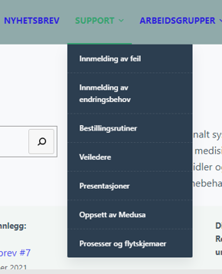
Endringsønsker
Endringsønske betyr et innspill til Softpro om forbedring
Det ligger en mal på medusaforvaltning.no
Beskriv behovet
Hvor oppstår behovet
Hva ønsker du å oppnå
Hva skal det brukes til/hvorfor er det lurt
Malen vil avdekke kritikaliteten og sikre at forslaget er gjennomtenkt

Slide 11
Hvilke saker blir spilt over til Softpro?
Når noen har et endringsønske prøver vi først å finne ut om dette løses på en eller annen måte i Medusa allerede.
Deretter vurderer vi om det er et lokalt anliggende, eller om det har nytte nasjonalt.
Om vi ser at dette er best for flest, blir det laget et endringsønske.
Før vi sender dette inn til Softpro inviterer vi Christer til et skypemøte hvor vi går igjennom behovet vårt.
Når Christer har forstått hva vi ønsker å oppnå er det opp til Softpro å komme med løsningen.

Slide 12
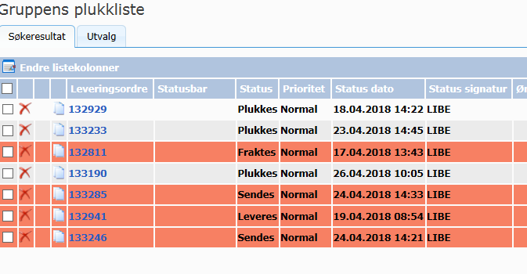
Eksempel på sak 69189, Restordre
Restnoteringer blir markert røde. Men de skifter ikke farge når varen(e) som mangler kommer på lager.
Vi må gå aktivt inn å se på hver enkelt plukkliste om den kan plukkes og leveres nå.
Kun leveringsordre som kan plukkes vil komme på plukklisten
Bestilling kan kobles mot Leveringsordre per varelinje
Bestillingspunkt trigges selv om Leveringsordre ikke er fullført
Vi kan tildele plukklister til en person eller gruppe

Slide 13
Hva med support eller endringsønske?
Superbruker
Regional FvR
Nasjonal FvR /arb. gruppe
BHM-gruppa ☺

Slide 14
Status på Medusa fra et BHM ståsted
Leverandørens varenummer i leveringsordren
Favoritt lager
Printbar pasientoversikt
Printbar adresse-etikett på pasientkortet
Flere plukkliste alternativ
Leveringsordremal kan gå rett til godkjent
Sortering – nyeste øverst
Flere felt i wizarden for registrering av MTU
Batch – utbedret, bl.a. ikke mulig å velge inaktive batcher
Bring Integrasjonen
default kolli
forenklet utlevering, 10 færre klikk
favoritt forsendelsestype og favoritt ansvarlig
Forsendelsestype blir satt når LO blir opprettet
Ref. nr. (Gass) blir søkbart
Legge ved dokument på bestilling
Import av utstyr fra Excel
Leverandørens varenummer i bestillingslista
+++
Veiledere:
hvordan bruke prosjekt til å korrigere i lagerbeholdning
utlevering/sporing av gassflasker som tilbehør
batchstyring
bestillingspunkt på MTU
ny pasient
Det har vært stor utvikling i pasient-
& logistikkmodulen siden 2016
Vi opplever at leverandøren lytter
til oss
Nyttig med nasjonalt stempel

Slide 15
Hva skjedde i 2021?
Mange av arbeidsmålene i 2021 var knyttet til versjon 7…
BHM gruppa har publisert veileder for registrering av ny pasient
Publisert Nasjonale Søknadstitler
Laget en work-around for lagerbeholdning/bestillingspunkt på utstyr
Har brukt mye tid på treghet i Pasient & logistikk-modulen

Slide 16
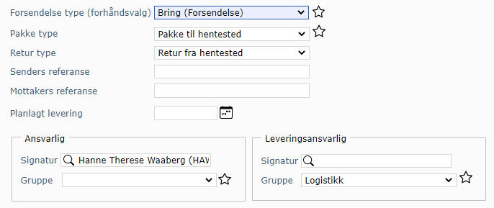
Hva har skjedd hittil i 2022?
Testing og produksjonssetting av versjon 7
Bring Integrasjonen
Den nasjonale transportavtalen med Posten/Bring ble fornyet 1.februar 2022
Bring har endret navn på forsendelsestyper – Bring integrasjonen må oppdateres
Mulighet for å inaktivere/sortere, nye forsendelsestyper, forhåndsvalg/favoritt, snarvei til sporing
Forsendelsestype velges på riktig sted

Slide 17
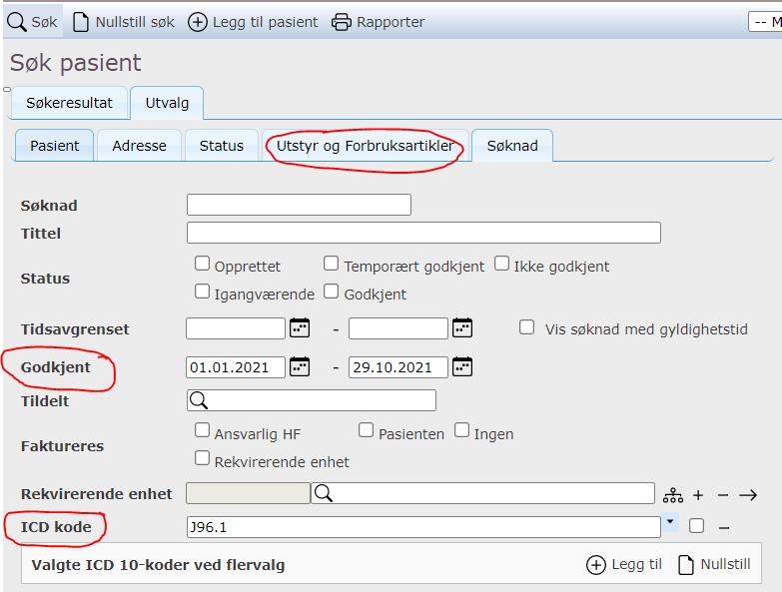
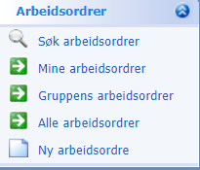
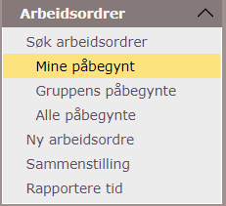
Endelig versjon 7
BHM
Vi kan søke på Godkjent dato på Søknad
Vi kan tildele plukklister til en person eller gruppe
Vi kan gå inn på påbegynte arbeidsordrer
Under Levering kan du ta ut rapport på utlevert per rekvirent og Ansvarlig HF

Slide 18
Endelig versjon 7
Bestilling kan kobles mot Leveringsordre per varelinje
Bestillingspunkt trigges selv om Leveringsordre ikke er fullført
Mulighet for at kun Leveringsordre som kan plukkes vil komme på plukklisten.
Pasient og logistikk modulen har blitt kjappere
Mange nye søkefelt i BI Analytics
PV kan endres til vanlig Arbeidsordre og omvendt
BHM

Slide 19
Kjente feil i versjon 7
Bestillingslista viser feil behov
Det ser ut som MEDUSA henter «antall behov» totalt på leveringsordren og ikke «igjen å bli levert» til bestillingslista

Slide 20
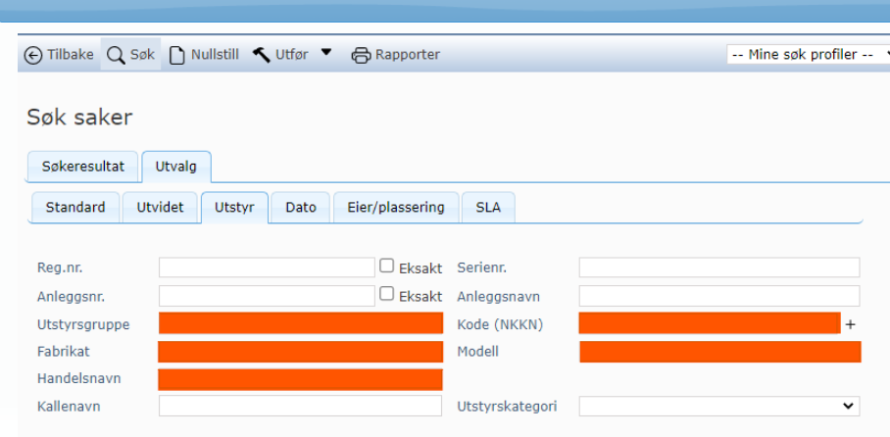
Kjente feil
Søk på utstyr på sak
Hvis man forsøker å søke opp en sak basert på alle rødmerkede felter under utstyr, får man ingen resultat, bare en tom liste.

Slide 21
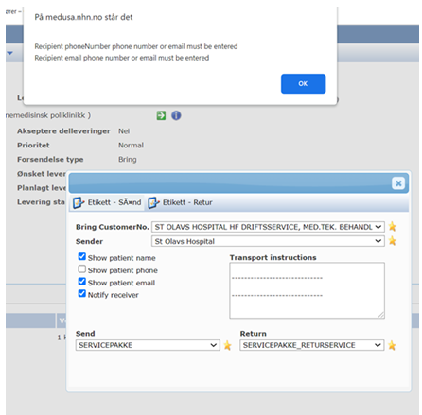
Notify Receiver
Evarsling er inkludert i alle tjenester i Bring-avtalen
Selv om haken for Notify Receiver fjernes, vil pasienter med posten app likevel varsles
Mangel av tlf.nummer/mail gir feilmelding

Slide 22
Hvordan melde feil?
Feilsøking
Ikke akutt:
Superbruker
Regional FvR
Nasjonal FvR /arb.gruppe
NHN
kundesenter@nhn.no
Hvis kritisk: RING!
Slett cashehistorikk
Uansett nettleser?
Hjemmekontor?
Gjelder det alle?
Hvor er du? Hvilken modul?
Hva gjør du?
Skjermbilde

Slide 23
Hva blir det neste?
Låste søknadstitler
Nye felt på Skjema, Pasientdata (overflytting)
UPD rapporten
Bedre funksjonalitet rundt varetelling
Workshop for saksmodulen
Veiledere

Slide 24
Følge opp åpne endringsønsker
Feil varebeholdning på utstyr, sak 69039
Bedre funksjonalitet på varetelling, sak 69527
Merke en LO som under arbeid, sak 69451
Søke på LO i en gitt periode, sak 69228
Masse-retur og inaktivering av tilbehør, sak 69503
Bedre søk på tilbehør med SN, sak 69502
Veiledere = datakvalitet
Legge til ny vare
Saksmodulen – hva kan man bruke den til og hva er lurt
Kjekt å ha?
Burde ha?
Kritisk?

Slide 25
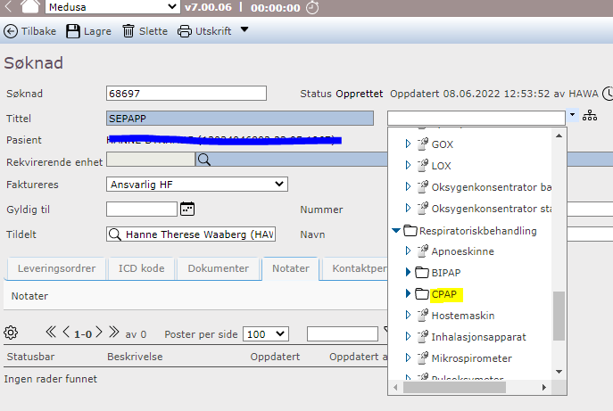
Låste søknadstitler = datakvalitet

Slide 26
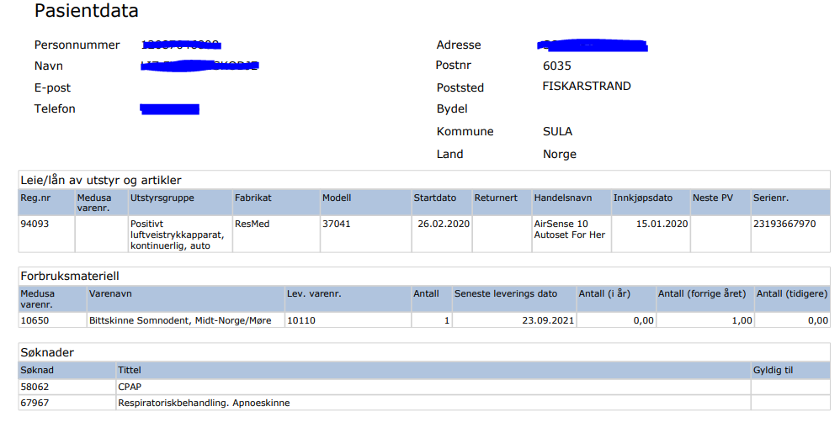
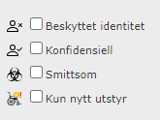
Flere felt på Pasientutskriften
ICD Kode
HPR nummer

Slide 27
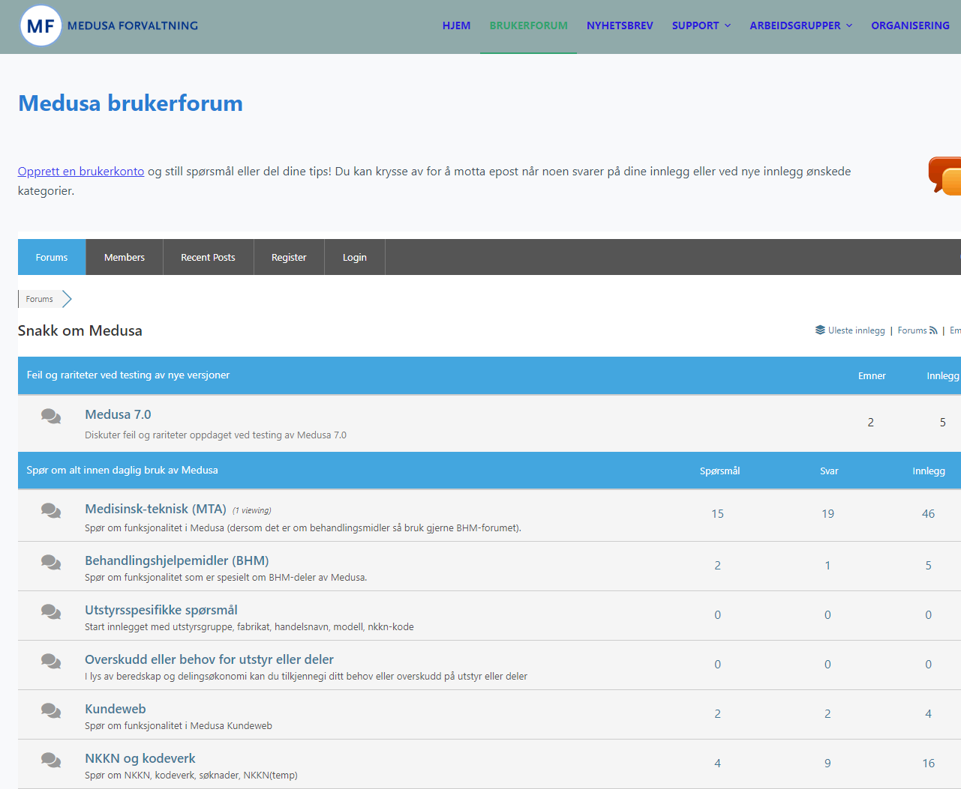

Slide 28
Nasjonale veiledere
Registrering av ny pasient
Registrering av enkeltutstyr
Intervallregistrering (masseregistrering) av utstyr
Arbeidsordre
Koding
Lager og varer
Oppsett av PV
Sikkerhetsfanen på utstyr
Dokumenthåndtering
Søke om ny NKKN/opprette NKKN (temp)
Anlegg

Slide 29
Lokale veiledere
Lagerkorrigering i prosjekt
Mottak av erstatningsutstyr
Opprette nytt lager
Reklamasjon av FBM
Retur av MTU og FBM
Varemottak
Fullføring av LO
Varetelling
Batchstyring
Aktivering av Inaktivert MTU
Utstyrsstatuser
Eksempler på lokale veiledere

Slide 30
Oppsummert
Det nasjonale prosjektet har ført til en felles utvikling og forståelse
BHM-nettverket er nyttig og fruktbart
Medusa er i stadig utvikling
Takk for meg!
Getty images
bhm@medusaforvaltning.no
post@medusaforvaltning.no

